Slide 1
IN3030/IN4330 Uke 14, v2021
Arne Maus
PT
Inst. for informatikk

Slide 2
Hva så vi på i Uke 12
Om å lage en egen ‘ArrayList’ for heltall
  Hvorfor og hvordan (kan lage arrayer av IntList)
  For Oblig 5
(En første) gjennomgang av Oblig 5 Konveks innhyllning

Slide 3
Hva skal vi se på i denne uka
I) Om vindus- (GUI) programmering i Java
  Tråder ! Uten at vi vet om det !
II) Parallellisering av Oblig 5 – den konvekse innhyllinga
til n punkter ved først å se på full parallell Quicksort
III) Hvordan pakke inn en parallell algoritme slik at andre kan bruke den.
  Kan du gi din Oblig 4 til en venn eller en ny jobb som ikke har peiling på parallellitet og si at her er en metode som sorterer opp til 8x fortere enn Arrays.sort() ?
  Nødvendige endringer til algoritmene, effektivitet !
  Fordelinger av tall vi skal sortere.
  Fornuftig avslutning av programmet ditt (hva med trådene)
  Brukervennlig innpakking !
  Dokumentasjon

Slide 4
Tråder og GUI
(Nesten) alle vindu-systemer er basert på at det startes én egen tråd
  Forsøk på å bruke flere tråder ender ofte i vranglås-situasjoner
Java bruker: JFC/Swing component architecture (forbedret versjon av awt) – nå også FX
At Java starter en tråd når vi starter opp, står det lite/intet om i dokumentasjonen (men leter man, finner man den)
Da har vi to tråder :
  main-tråden
  the event dispatching thread , som har en helt egen modell for hendelser (muse-klikk, inntasting, osv) – INF1010-stoff
Det beste er at man lar main-tråden død/terminere etter at vi har startet swing.
swing er ikke det eneste som starter opp tråder (vær mistenksom om rare ting skjer)
Fra API-dokumentasjonen: “In general Swing is not thread safe. All Swing components and related classes, unless otherwise documented, must be accessed on the event dispatching thread.”

Slide 5
import javax.swing.*;
class ForsteVindu extends JFrame {
static int a =0;
// Konstruktør. Lager og viser fram et vindu Rett På Java s.251.
ForsteVindu() {
setTitle("Første vindu");
setSize(200, 200);
a = 5;
setDefaultCloseOperation(JFrame.EXIT_ON_CLOSE);
setVisible(true);
}
public static void main(String[] args) {
System.out.println("1) a="+a);
// Lag et vindu som setter a =5
SwingUtilities.invokeLater (new Runnable()
{ public void run() {
System.out.println("2) a="+a);
new ForsteVindu();
System.out.println("3) a="+a);
} // end run
} );// end Runnable
System.out.println("4) a="+ a );
} // end main
}; // end Swing

Slide 6


Utskrift fra programmet: Her ser vi at vi har to tråder
Vinduet som kommer opp (2017 og 2021- modell)
I kommando-vinduet (merk rekkefølgen og verdien a)
main-tråden terminerer
Z:\INF2440Para\GrafiskSort>java ForsteVindu
1) a=0
4) a=0
2) a=0
3) a=5

Slide 7
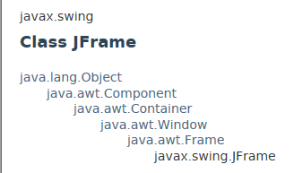
To andre greie skjemaer for å starte swing:
public class MyApp implements Runnable {
public void run() {
// Invoked on the event dispatching
// thread. Construct and show GUI.
}
public static void main(String[] args) {
SwingUtilities.invokeLater(new MyApp(args));
}
}
public class MyApp {
MyApp(String[] args) {
// Invoked on the event dispatching thread.
// Do any initialization here.
}
public void show() {
// Show the UI.
}
public static void main(final String[] args) {
// Schedule a job for the event-dispatching
// thread: creating and showing this
// application's GUI.
SwingUtilities.invokeLater(new Runnable() {
public void run() {
new MyApp(args).show();
}
});
}
}
JFrame har 23 egne metoder og arver ca. 410 metoder fra superklassene!

Slide 8
II) Hvordan parallellisere Oblig5 – den konvekse innhyllinga
Gjøre det som vanlig Quicksort
Gjøre det som full parallell Quicksort
– artikkel på NIK 2015
  En algoritme som ikke har en meningsfull sekvensiell versjon.
  Trøst: Full Parallell CoHull er enklere enn Full Parallell Quicksort

Slide 9
A full parallel Quicksort algorithm for multicore processors
Arne Maus,
Dept. of Informatics,
Univ. of Oslo

Slide 10
Outline of presentation
Presenting good old sequential Quicksort: seqQuick
Traditional parallel Quicksort: TradQuick
  What is not optimal with TradQuick and other attempts to do parallel Quicksort?
ParaQuick, an alternative new full parallel Quicksort explained
Performance of: Arrays.sort, seqQuick, TradQuick and ParaQuick
Three questions on why ParaQuick is (much) faster than TradQuick:
Conclusion
Note: Performance figures updated from paper

Slide 11
Everybody knows sequential Quicksort of an array: a[0..n-1 ]?
Start by selecting a partitioning element: pivot
Partition a[] in two:
  Those elements in a[] that are < pivot are placed in the left part of a[], while those who are ≥ pivot are placed in the right part of a[].
  This is achieved by swapping elements < pivot with
  elements ≥ pivot.
Pts. 1 and 2 are repeated recursively on each of the two parts until all such segments are of length ≤ 1.
(Or use ‘insertionSort’ if
len < 47)
a
< pivot
≥ pivot
Recursion tree of method calls to Quicksort
First call
2nd call
3nd call
h ≥ log₂ n

Slide 12
How to parallelize Quicksort (traditionally & ‘smart’)
Select an element: pivot in a[ ].
In each node:
  Partition in small elements to the left and large elements to the right.
  Start one new thread on the left branch (the ‘small’ numbers < pivot)
  Then call recursively on the ‘old’ thread’ that entered this node, for the right part, ‘big’ numbers ≥ pivot
  Wait for the new left thread to return.
In any branch where the length of the part to be sorted < 50 000, use ordinary sequential, recursive Quicksort.
sequential
2 parallell
4
parallell
8
parallell
= new Thread
= continue on ‘old’ thread

Slide 13
What is wrong with traditional parallelization ?
SLOW START :
  First sequential
  Then next level: 2 parallel
  Then : 4 parallel
  …
Can this be done in full parallel - i.e. with p cores at least with p parallel from the start?
sequential
2 parallel
4
parallel
8
parallel
Yes, some have tried (bitonic sort,.) with starting with quicksort in p parallel parts, and then merge sort the resulting sorted parts together.
Resulting in a quick start, and a slow ending.
full parallel quicksort on p parts
8 parallel merge
4 parallel merge
2 parallel merge
sequential merge
End result : Same, slow result

Slide 14
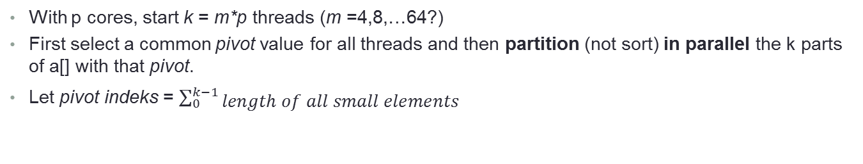
A new idea for full parallelization
With p cores, start k = m*p threads (m =4,8,…64?)
First select a common pivot value for all threads and then partition (not sort) in parallel the k parts of a[] with that pivot.
Let pivot indeks = $\sum_{0}^{k−1}{\begin{aligned} \\ length of all small elements\end{aligned}}$
Thread 0
Thread 1
Thread k-1
< pivot
≥ pivot
pivot index
Then swap all displaced ‘big’ elements to the left of pivot index with displaced ‘small’ element to the right.
This can be done in parallel without any data race (no synchronization needed)
Thread 1
Thread 0
pivot index

Slide 15
Full parallel Quicksort idea (cont.)
After parallel swap, we have the ordinary quicksort partition
pivot index
We can then continue recursively (or iteratively) on the left part and right part with half of the threads for each part.
Continue with this in parallel until only one thread left in a partition, then call sequential quicksort for that part.
NOTE: The price we pay for starting full parallel is this extra parallel swap + more synchronization.

Slide 16
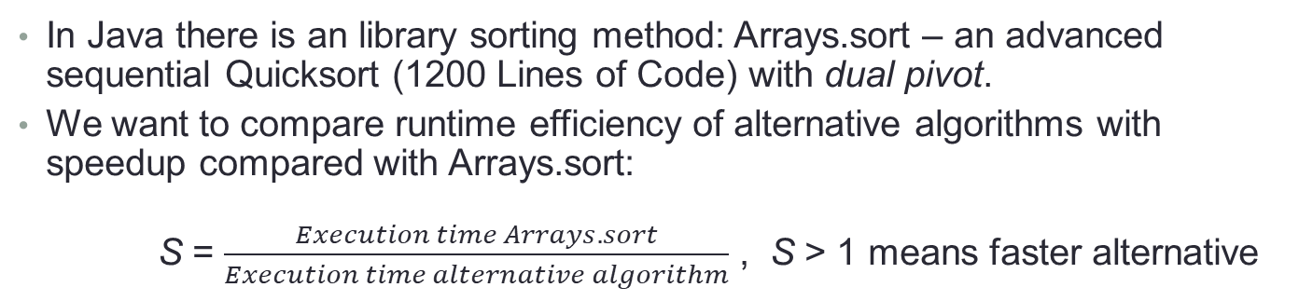
Performance of a full parallel Quicksort
In Java there is an library sorting method: Arrays.sort – an advanced sequential Quicksort (1200 Lines of Code) with dual pivot.
We want to compare runtime efficiency of alternative algorithms with speedup compared with Arrays.sort:
S = $\frac{Execution time Arrays.sort}{Execution time alternative algorithm}$ , S > 1 means faster alternative
Alternative algorithms tested:
  My own sequential Quicksort (which is some 20% slower than Arrays.sort() )
  Traditional parallel Quicksort
  ParaQuick – the new full parallel quicksort
All algorithms tested with:
  n = 100, …, 10⁹
  Distribution of numbers to be sorted:
    a) Uniform (0:n/10)
    b) Uniform (0:n-1)
    c) Uniform (0: max= 2³⁰ -1)
    d) Uniform(i%3) – 3 possible values
    e) Uniform (i%29) – 29 posible values

Slide 17
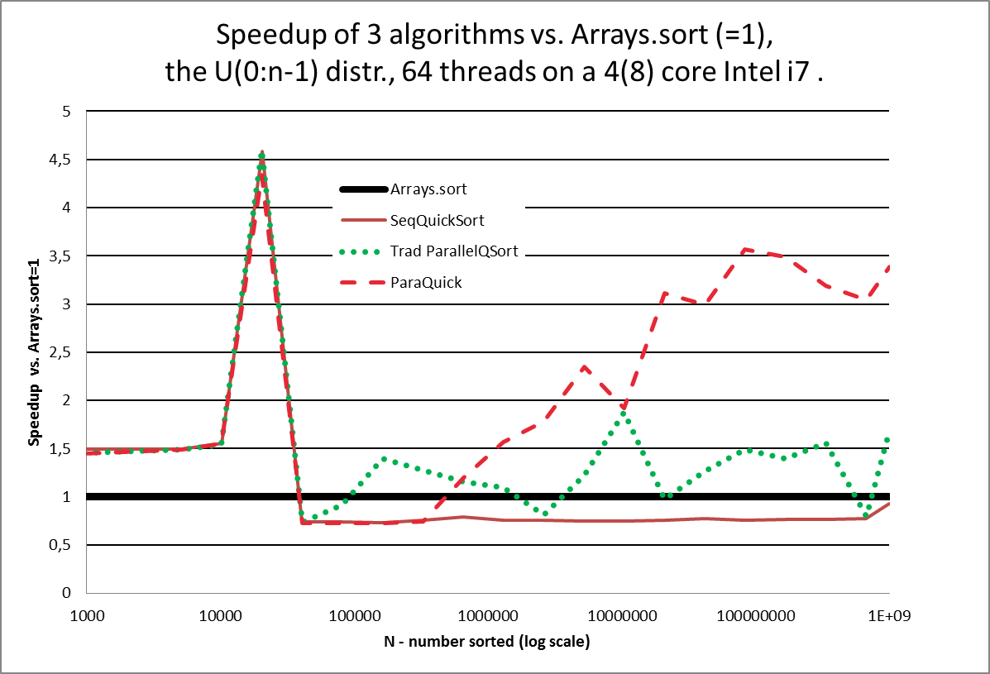
Her er det noe uoptimalt med Arrays.sort()

Slide 18
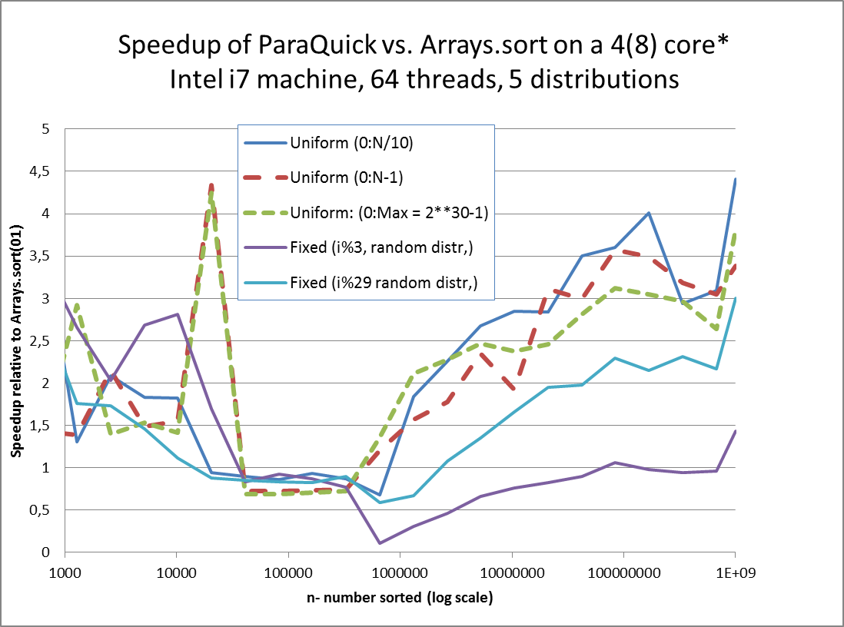

Slide 19
3 questions:
Why is ParaQuick much faster than TradQuick?
Why, by using 8xk threads (k = # cores), makes ParaQuick (much) faster than only using k threads?
Why is ParaQuick only fast for n > ½ mill?
Then : Data

Slide 20
1. Why is ParaQuick so much faster than TradQuick?
As explained earlier, fast start – ‘removes’ top 6 levels of recursion tree.
We start with say 64 ‘small’ problems + extra parallel swaping
Smaller problems fits better into the caching system, and hence faster ; the ‘single’ big problem gets more cache misses to main memory.
Sequential programs have only a single level1 and level2 cache compared with four level1 and four level2 caches for parallel.
⇒ the 6 top levels of the recursion tree are really slow.
3 data cache levels detected by latency.exe; 2017 Workstation
Level 1 size = 32Kb latency = 4 cycles
Level 2 size = 256Kb latency = 12 cycles
Level 3 size = 8192Kb latency = 36 cycles
Main mem. size= 8Gb latency = 171 cycles

Slide 21
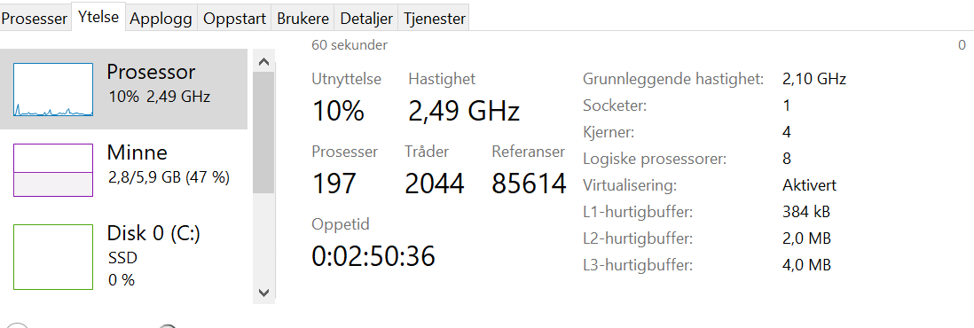
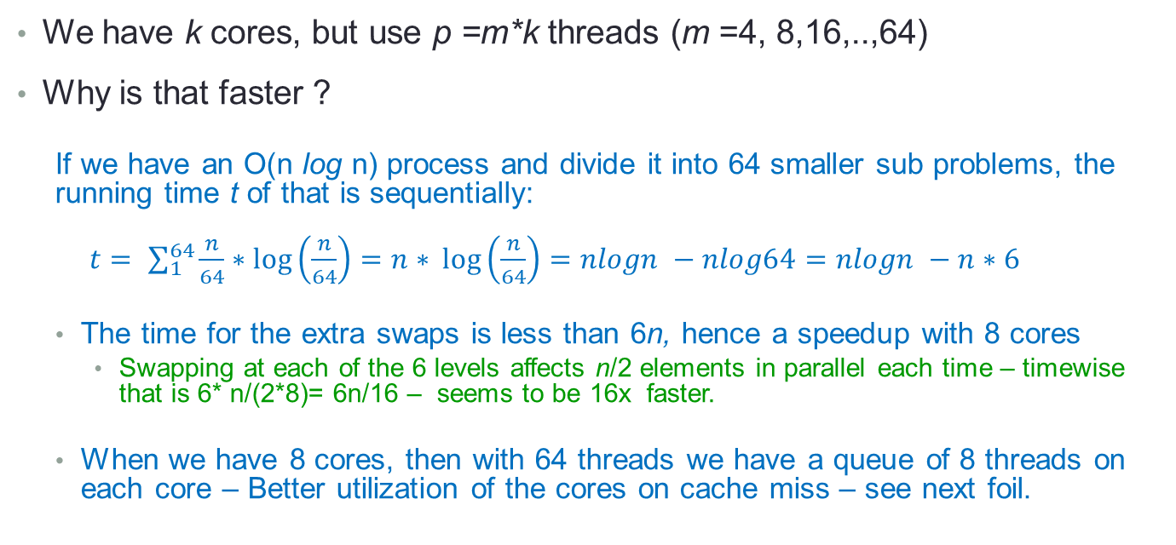
2. When using 8•k threads, what makes ParaQuick go faster
We have k cores, but use p =m*k threads (m =4, 8,16,..,64)
Why is that faster ?
  If we have an O(n log n) process and divide it into 64 smaller sub problems, the running time t of that is sequentially:
  $t= \sum_{1}^{64}{\frac{n}{64}∗\log\left(\frac{n}{64}\right)=n∗ }\log\left(\frac{n}{64}\right)=nlogn −nlog64=nlogn −n∗6$
  The time for the extra swaps is less than 6n, hence a speedup with 8 cores
    Swapping at each of the 6 levels affects n/2 elements in parallel each time – timewise that is 6* n/(2*8)= 6n/16 – seems to be 16x faster.
  When we have 8 cores, then with 64 threads we have a queue of 8 threads on each core – Better utilization of the cores on cache miss – see next foil.
Det kjører mange tråder på maskinen allerede.
Windows er basert på prosesser, tråder og handles (referanser)

Slide 22
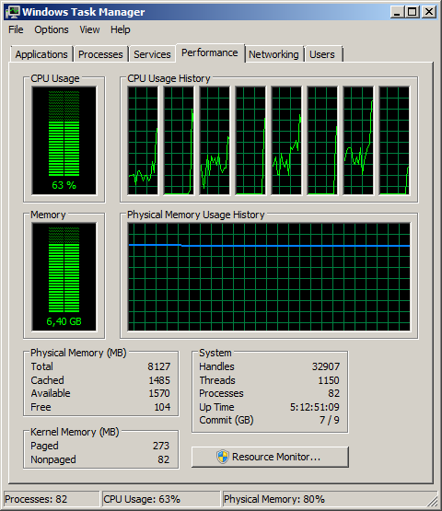
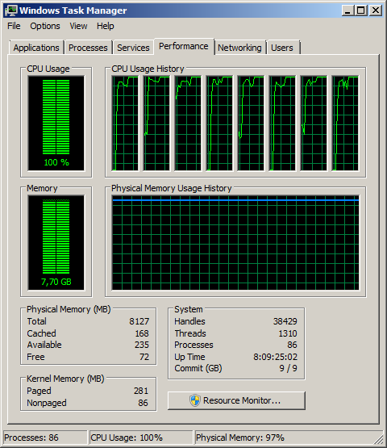
Different max CPU utilization with 8 and 64 threads for QuickPara, U(n-1) distribution, n=10⁹
8 threads
64 threads

Slide 23
3. Why is ParaQuick first really fast for n > ½ mill?
All 64 threads started (as a threadpool )
  Outside timing – no effect
Synchronizing 64 threads 3 times on each of 6 levels (CyclicBarrier)
  CyclicBarrier: await() : 0,4 msec first time, 0,34 msec. subsequent times
  On each of the 8 cores we do: (64/8)*3*6 sync, each 0.35msec.
    All sync in ParaQuick = 50 msec. (timewise in parallel)
  Arrays.sort() sorts 500 000 integers in 30 msec, and 1 mill. in 74 msec
Note other effects of ‘Just In Time compilation’:
  Method calls:
    First call: 2,8 μsec ; subsequent calls: 0,15- 0,05 μsec,
    3000x faster than CyclicBarrier.await()
  Create object (new class) + method call
    First object. 3,5 msec., subsequent objects + method call: 0,13 μsec
    after first object : 300x faster than CyclicBarrier.await()
  new Thread start and stop (join())
    First thread 12,1 msec., subsequent Threads start/stop: 0,21 msec. each
    Much slower (40x) first time – after that almost same time as a CyclicBarreir await()

Slide 24
Conclusion
I have presented a new way of parallelising Quicksort that is significantly faster than other known attempts to parallelize Quicksort when n > ½ million.
For large n > 10 mill, it is 3-4 times faster than Arrays.sort and often twice as fast (or better) than other parallel Quicksort algorithms.
Some improvements already made:
  Using (far) more threads than cores – thanks to a referee !
  Only stopping in QuickPara when there is only one thread left in a segment
Work in progress, further improvements/experiments will be made:
  Better sequential quicksort for QuickPara investigated (dual pivot)
  Scaling number of threads also to n, not only to number of cores.
  Different values for starting parallel (both TradPara and QuickPara) and stopping parallel(TradPara)
  …………

Slide 25
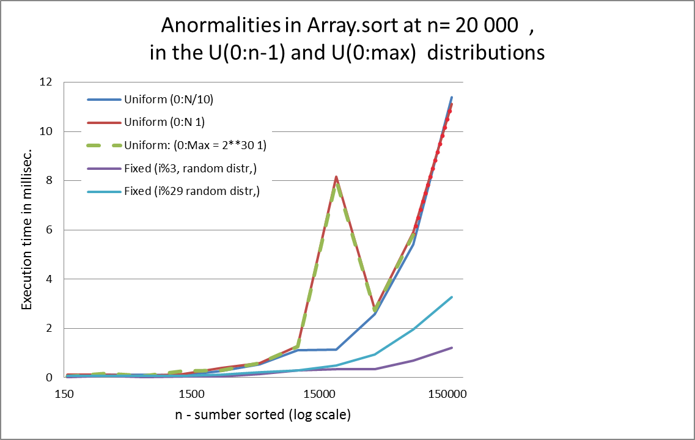

Slide 26
II) Hvordan parallellisere Oblig 5 – den konvekse innhyllinga
Gjøre det som vanlig Quicksort – parallellisér rekursiv sekvensiell løsning.
Gjøre det som full parallell Quicksort
– artikkel på NIK 2015
  En algoritme som ikke har en meningsfull sekvensiell versjon.
  Trøst: Full Parallell CoHull er enklere enn Full Parallell Quicksort

Slide 27
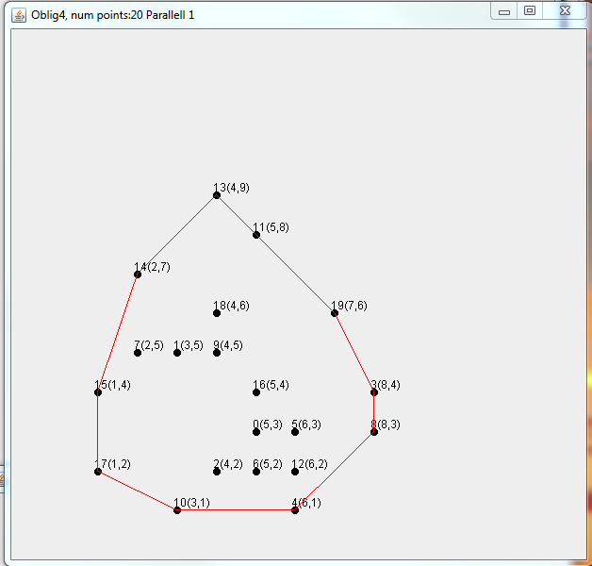
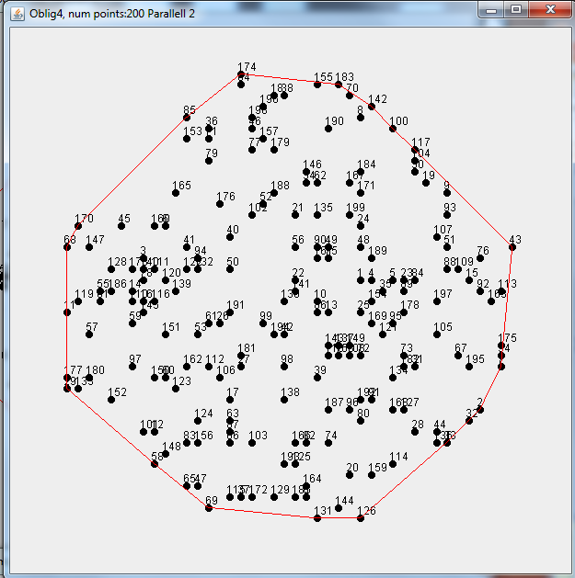
To sett av løsninger, n = 20 og n=200

Slide 28
Oblig5 – parallelliseringen av konveks innhylling
Antar at du har to riktige metoder:
  a. IntList Sekv(int low, int high, IntList alle) – sekvensiell løsning
  b. IntList RekPara(...) - rekursiv parallellisering av Sekv(..)
5 mulige parallelliseringer av oblig 5:
Del punktene i mange deler (#tråder k = f.eks 5* antall kjerner)
  Kjør Sekv på hver av disse delene –
  du har da k ‘små’ konvekse innhyllinger over samme område.
    Du kan lett vise at alle punktene på den ‘store’ innhyllinga også er et punkt på en av de ‘små’ innhyllingene.
Problem – hvordan slå disse k ‘små’-innhyllingene sammen til den ene store vi ønsker (de små har i sum ca. 10-15% flere punkter enn den store):

Slide 29
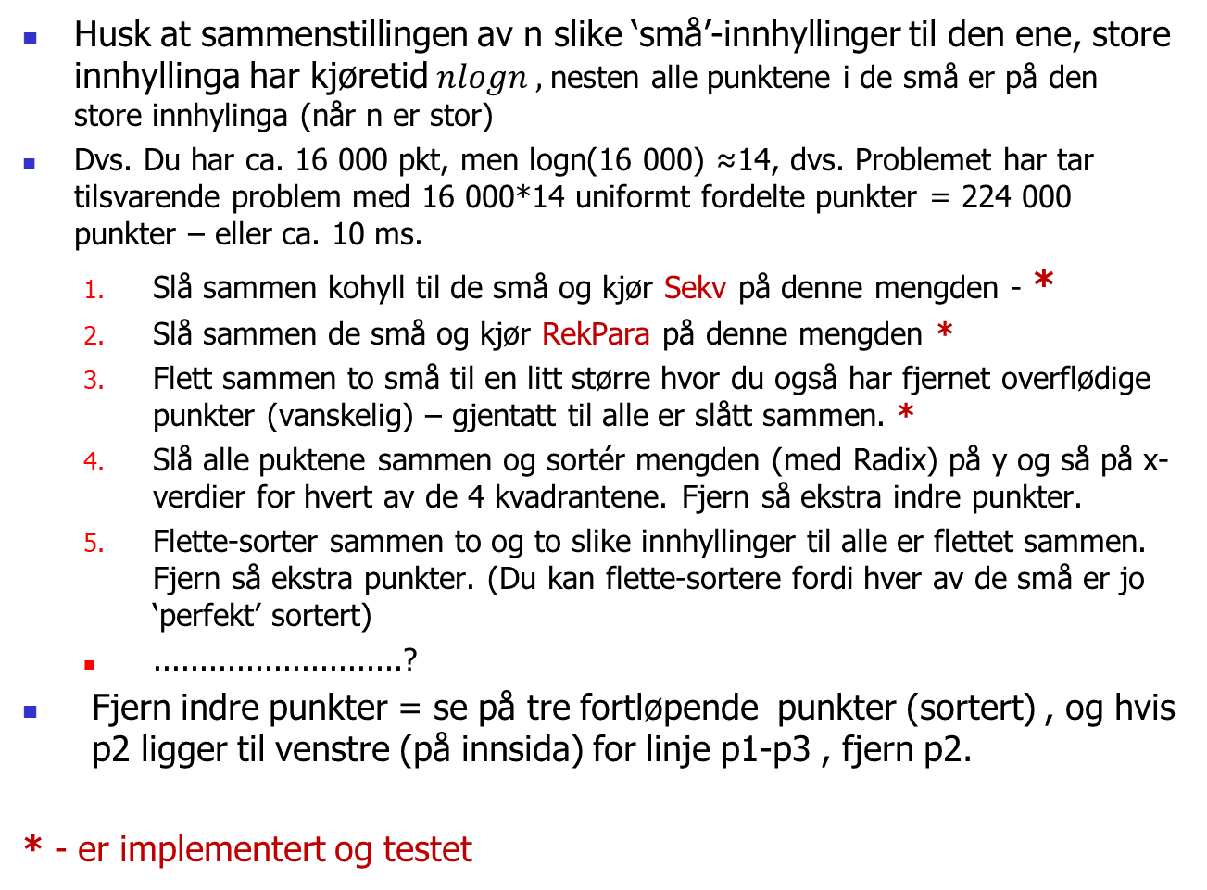
Parallellisering av Oblig5-forts
Husk at sammenstillingen av n slike ‘små’-innhyllinger til den ene, store innhyllinga har kjøretid $nlogn ,$nesten alle punktene i de små er på den store innhylinga (når n er stor)
Dvs. Du har ca. 16 000 pkt, men logn(16 000) ≈14, dvs. Problemet har tar tilsvarende problem med 16 000*14 uniformt fordelte punkter = 224 000 punkter – eller ca. 10 ms.
  Slå sammen kohyll til de små og kjør Sekv på denne mengden - *
  Slå sammen de små og kjør RekPara på denne mengden *
  Flett sammen to små til en litt større hvor du også har fjernet overflødige punkter (vanskelig) – gjentatt til alle er slått sammen. *
  Slå alle puktene sammen og sortér mengden (med Radix) på y og så på x-verdier for hvert av de 4 kvadrantene. Fjern så ekstra indre punkter.
  Flette-sorter sammen to og to slike innhyllinger til alle er flettet sammen. Fjern så ekstra punkter. (Du kan flette-sortere fordi hver av de små er jo ‘perfekt’ sortert)
  ...........................?
Fjern indre punkter = se på tre fortløpende punkter (sortert) , og hvis p2 ligger til venstre (på innsida) for linje p1-p3 , fjern p2.
* - er implementert og testet

Slide 30
Speedup Oblig 5 konv. innhyll – forelesers løsning fra 2015 – som parallellisering av vanlig Quicksort
Test av Parallell og sekvensiell konveks innhylling av n punkter med 8 kjerner , og 8 traader,
Median av:3 iterasjoner
n sekv.tid(ms) para.tid(ms) Speedup
200 000 000 10213.669 6074.485 1.6814
20 000 000 792.634 452.406 1.7520
2 000 000 71.935 111.246 0.6466
200 000 7.648 37.369 0.2047
20 000 0.999 11.629 0.0859
2 000 0.115 3.201 0.0360
200 0.016 1.223 0.0130
20 0.002 0.266 0.0090
Kommentar: Ikke veldig speedup – 1.75 på 8 kjerner
Kan klart gjøres bedre.

Slide 31
Speedup Oblig 5 konv. innhyll – forelesers løsning fra 2017 – full parallellisering av Konveks hull.
Test av parallell og sekvensiell: Den konvekse innhyllinga av n punkter med 8 kjerner , og 16 traader, Median av:3 iterasjoner
n sekv.tid(ms) para.tid(ms) Speedup KoHyll.size()
200000000 8941.138 3099.202 2.8850 18896
20000000 772.244 348.533 2.2157 6011
2000000 69.031 36.129 1.9107 1905
200000 6.782 6.726 1.0084 592
20000 0.638 3.688 0.1730 165
2000 0.098 2.192 0.0445 68
200 0.012 1.838 0.0064 20
20 0.005 1.384 0.0035 7
Kommentar: En god del raskere, nær dobbelt så rask parallelt, men speedup kunne vært noe bedre (2.88). MERK 16 tråder.

Slide 32
Fast antall nivåer med tråder i rekursjonstreet (etter antall kjerner):
Test av to parallelle og en sekvensiell: Den konvekse innhyllinga av n punktermed 8 kjerner , og 32 traader, Median av:3 iterasjoner
n sekv(ms) p1(ms) Spdup1 # koHyll
200000000 8091.500 8606.116 0.9402 16626
20000000 764.615 829.141 0.9222 5196
2000000 70.678 76.739 0.9210 1672
200000 6.556 10.110 0.6485 528
20000 0.629 1.966 0.3200 149
2000 0.080 1.649 0.0486 59
200 0.010 1.487 0.0065 20
20 0.002 3.805 0.0005 10
Nye tråder etter størrelsen på søkemengden ( > 100 000)
Test av to parallelle og en sekvensiell: Den konvekse innhyllinga av n punkter med 8 kjerner , og 32 traader, Median av:3 iterasjoner
n sekv(ms) p1(ms) Spdup1 # koHyll
200000000 8191.384 6197.223 1.3218 16626
20000000 798.683 642.539 1.2430 5196
2000000 71.981 66.232 1.0868 1672
200000 6.755 8.870 0.7616 528
20000 0.638 3.014 0.2118 149
2000 0.082 1.394 0.0591 59
200 0.011 1.304 0.0085 20
20 0.002 2.067 0.0012 10

Slide 33
II) Hvordan pakke inn en parallell algoritme slik at andre kan bruke den?
Vi ønsker:
  a) Brukervennlighet
  (Korrekte programmer)
  b) Effektivitet
  c) Opprydding
Hvordan lage et bibliotek av parallelle algoritmer så de kan brukes i ordinære sekvensielle programmer uten at brukeren aner noe om parallelle programmer.
c) Opprydding: Husk å rydde opp etter oss etter at programmet terminerer:
  Vi ønsker ikke en rekke tråder som venter på ett eller annet når main-tråden terminerer!
  For mange stadig nye tråder som ikke terminerer kan også ’kvele’ et program (hukommelsen fylles opp med søppel)

Slide 34
II-a) Hvordan pakke inn en parallell algoritme slik at andre kan bruke den?
Brukervennlighet – hvordan skal en ’naiv’ bruker få adgang til vår fanatastisk raske, parallelle metode X
  Eks: Parallell Quicksort
Svar: Pakk den inn i en klasse: Sorting
Brukeren sier enten – viktig valg:
  A)Sortering.quicksort(a);
    A- Quicksort er da en statisk metode.
  B)Sorting s = new Sorting(); s.quicksort(a);
  C)Eller: new Sorting().quicksort(a);
    B,C - Quickssort er da en ikke-statisk metode, men en objekt-metode.
Effektivitet og et rimelig krav om opprydding kan avgjøre hva vi velger: A,B eller C.

Slide 35
Effektivitet 1: Innpakking av vår fantastiske, parallelle quicksort.
Både A (static) , B og C (klasse-metode) er mulig, men:
Problemet er overhead fra å starte opp trådene + JIT
  Ca. 2-3 millisekunder (ms) å lage ca. 4-8 tråder.
  Viktigere: JIT-kompilering ?
A) Static: Sort.quicksort(a)
  1. Da vil vi hver gang måtte starte nye tråder.
  2. Må vi da også begynne JIT-kompileringen om igjen?
    den kan jo gi 50x- 200x raskere kode ?
  B) Sorting s = new Sorting();
    Og hver gang en bruker skal sortere sier hun: s.quicksort(a);
    Da får vi bare en gangs laging av trådene og hva med JIT-kompileringen?
  C) new Sorting().quicksort(a);
    Overhead som A) – nye tråder hver gang og blir JIT-bevart ?

Slide 36
Lager først et enklere eksempel med sekvensiell kode
Summer n (=8000) tall
Ser bare på kjøretider, og konkluderer over til parallelle metoder.

Slide 37
Statisk metode i class A:
A.summer(arr);
import java.util.*;
class StaticA{
public static void main(String[] args){
if (args.length !=1 ) {
System.out.println("bruk: >java StaticA <length of array>");
} else {
int len = Integer.parseInt(args[0]);
for(int k = 0; k < 35; k++){
int[] arr = new int[len];
Random r = new Random();
for(int i = 0; i < arr.length; i++){
arr[i] = r.nextInt(len-1);
}
long start = System.nanoTime();
long sum = A.summer(arr);
long timeTaken = System.nanoTime() - start ;
System.out.println((k+1)+") s="+sum+" paa:"+timeTaken+" nanosek");
} // end k
}// end else
} // end main
} // end StaticA
class A {
static long summer(int [] arr){
long sum = 0;
for(int i = 0; i < arr.length; i++){
sum += arr[i];
}
return sum;
} // end summer
} // end class A

Slide 38
D:\INF2440Para\Static-ABC>java StaticA 8000
1) s=32167274 paa: 634787 nanosek
2) s=32741772 paa: 147822 nanosek
3) s=31728253 paa: 173228 nanosek
4) s=32436477 paa: 149361 nanosek
5) s=32033085 paa: 146667 nanosek
6) s=31704132 paa: 143973 nanosek
7) s=32068126 paa: 155905 nanosek
8) s=31757102 paa: 155521 nanosek
9) s=31592331 paa: 150902 nanosek
10) s=32202192 paa: 142432 nanosek
11) s=32105388 paa: 152056 nanosek
12) s=32093118 paa: 151671 nanosek
13) s=31760040 paa: 155906 nanosek
14) s=32046068 paa: 149361 nanosek
15) s=31988108 paa: 226352 nanosek
16) s=32124653 paa: 190552 nanosek
17) s=31934687 paa: 159370 nanosek
18) s=31939602 paa: 165914 nanosek
19) s=31813594 paa: 186702 nanosek
20) s=31785897 paa:1822365 nanosek
21) s=32285940 paa: 3464 nanosek
22) s=32275599 paa: 3080 nanosek
23) s=32151546 paa: 3849 nanosek
24) s=31862056 paa: 3464 nanosek
25) s=31671287 paa: 3849 nanosek
26) s=31840318 paa: 3465 nanosek
27) s=32067825 paa: 3465 nanosek
Statisk metode i class A:
A.summer(arr);

Slide 39
import java.util.*;
class ClassB{
public static void main(String[] args){
if (args.length !=1 ) {
System.out.println("bruk: >java ClassB <length of array>");
} else { B b = new B();
int len = Integer.parseInt(args[0]);
for(int k = 0; k < 35; k++){
int[] arr = new int[len];
Random r = new Random();
for(int i = 0; i < arr.length; i++){
arr[i] = r.nextInt(len-1);
}
long start = System.nanoTime();
long sum = b.summer(arr);
long timeTaken = System.nanoTime() - start ;
System.out.println((k+1)+") s="+sum+" paa:"+timeTaken+" nanosek");
} // end k
}// end else
} // end main
} // end ClassB
class B {
long summer(int [] arr){
long sum = 0;
for(int i = 0; i < arr.length; i++){
sum += arr[i];
}
return sum;
} // end summer
} // end class B
Objekt- metode i class B
B b = new B();
…….
b. summer(arr);

Slide 40
D:\INF2440Para\Static-ABC>java ClassB 8000
1) s=31927404 paa: 137813 nanosek
2) s=31805822 paa: 156676 nanosek
3) s=32078058 paa:1661454 nanosek
4) s=32109706 paa: 3464 nanosek
5) s=32196482 paa :3080 nanosek
6) s=32044765 paa: 3080 nanosek
7) s=31661648 paa: 3850 nanosek
8) s=31516447 paa: 3465 nanosek
9) s=31815483 paa: 3079 nanosek
10) s=31846239 paa: 3465 nanosek
11) s=31752719 paa: 3465 nanosek
12) s=31878804 paa: 3464 nanosek
13) s=31941947 paa: 5004 nanosek
14) s=31810101 paa: 3465 nanosek
15) s=31730506 paa: 3464 nanosek
16) s=31826011 paa: 3465 nanosek
17) s=31976545 paa: 3464 nanosek
18) s=31900289 paa: 5774 nanosek
19) s=32008971 paa: 5004 nanosek
20) s=31801909 paa: 5389 nanosek
21) s=31535942 paa: 6544 nanosek
22) s=32033130 paa: 4620 nanosek
23) s=31692354 paa: 5004 nanosek
24) s=31878940 paa: 3464 nanosek
25) s=32073671 paa: 3465 nanosek
26) s=31876982 paa: 3465 nanosek
27) s=31778065 paa: 4619 nanosek
Objekt- metode i class B
B b = new B();
…….
b. summer(arr);

Slide 41
import java.util.*;
class ClassC{
public static void main(String[] args){
if (args.length !=1 ) {
System.out.println("bruk: >java ClassC <length of array>");
} else {
int len = Integer.parseInt(args[0]);
for(int k = 0; k < 35; k++){
int[] arr = new int[len];
Random r = new Random();
for(int i = 0; i < arr.length; i++){
arr[i] = r.nextInt(len-1);
}
long start = System.nanoTime();
long sum = new C().summer(arr);
long timeTaken = System.nanoTime() - start ;
System.out.println((k+1)+") s="+sum+" paa:"+timeTaken+" nanosek");
} // end k
}// end else
} // end main
} // end ClassC
class C {
long summer(int [] arr){
long sum = 0;
for(int i = 0; i < arr.length; i++){
sum += arr[i];
}
return sum;
} // end summer
} // end class C
Objekt- metode i class C
new C().summer(arr);

Slide 42
D:\INF2440Para\Static-ABC>java ClassC 8000
1) s=32087203 paa:651339 nanosek
2) s=31544151 paa:156291 nanosek
3) s=32044431 paa:158986 nanosek
4) s=32121418 paa:271006 nanosek
5) s=32022808 paa: 46194 nanosek
6) s=32046616 paa: 6159 nanosek
7) s=32040178 paa: 6544 nanosek
8) s=32010535 paa: 7699 nanosek
9) s=32175599 paa: 7699 nanosek
10) s=32414924 paa: 6544 nanosek
11) s=32087937 paa: 3465 nanosek
12) s=32184513 paa: 3464 nanosek
13) s=32247691 paa: 5005 nanosek
14) s=32041925 paa: 4620 nanosek
15) s=32015535 paa: 5004 nanosek
16) s=32083860 paa: 3849 nanosek
17) s=31979593 paa: 5390 nanosek
18) s=31661029 paa: 4620 nanosek
19) s=31688502 paa: 5004 nanosek
20) s=31983432 paa: 5005 nanosek
21) s=32031745 paa: 3464 nanosek
22) s=31954441 paa: 5004 nanosek
23) s=32008609 paa: 5004 nanosek
24) s=32380944 paa: 5004 nanosek
25) s=31992932 paa: 4235 nanosek
26) s=31929029 paa: 3464 nanosek
27) s=32065607 paa: 3079 nanosek
Objekt- metode i class C
new Sorting().quicksort(a);

Slide 43
Konklusjon om statiske eller objekt-metoder
Omtrent samme forbedring uansett hvordan vi deklarerer og bruker metoden ’summer()’ , men B synes noe bedre.
JIT-kompileringen ga ca. 200x raskere kjøretid og alle alternativene brukte til sist ca. 3400 nanosek. på å summere 8000 tall.
Når vi bruker noe i en klasse som har statiske variabler eller statiske metoder, med blir det opprettet et Klasseobjekt som er der under hele kjøringen av programmet
Når vi har klasser med objekt-metoder og objekt-variable, skilles det mellom data og metoder.
Data er egentlig objektene, mens metodene ligger bare ett sted.
Når et man kaller en metode i et objekt, får ’bare’ metodene en ekstra parameter som forteller hvor data-klumpen (objektet) er.
Konklusjon: Metodene JIT kompileres hver gang de brukes og ligger bare ett sted under ’hele’ tiden under programmets levetid.

Slide 44
Hva med parallell kode – ville da tidene være like?
Prog A : statisk: Sorting.quicksort(): Måtte sannsynligvis startet k tråder hver gang vår statiske quicksort ble kalt.
ProgB : b = new Sorting(); b.quicksort();
Her lager vi trådene bare en gang, og bare metodekallet utføres for hver sortering.
ProgC: new Sorting().quicksort(); - her må også vi starte alle trådene hver gang vi skal sortere + at vi må først lage et nytt objekt.
Konklusjon: Metode B er å foretrekke – noe bedre speedup for store n, og speeedup >1 for noe lavere verdi av n,
  men vil måtte ha en egen exit()-metode for å rydde opp og fjerne trådene.
  Ved A og C kan og må vi fjerne objektene etter sorteringa avsluttes.
(Vi skal nå se på hva JIT-kompilering gjør med:
new Thread(…);)

Slide 45
Hva med å lage nye tråder hver gang (A og C) eller bare en gang (B)
Lager et program som lager 8 tråder og kjører de 20 ganger med JIT-kompilering?
Trådene gjør intet (øker en variabel med 1 for ikke å bli optimalisert bort)

Slide 46
D:\INF2440Para\ThreadTest>java ThreadTest
Starting 8 threadsLooping 20 times.
Time in us per Thread:
Loop #1 : 220.194375 us
Loop #2 : 129.585625 us
Loop #3 : 134.3975 us
Loop #4 : 169.0915 us
Loop #5 : 179.485375 us
Loop #6 : 184.970875 us
Loop #7 : 890.0645 us
Loop #8 : 133.338875 us
Loop #9 : 502.3665 us
Loop #10 : 354.73625 us
Loop #11 : 180.977 us
Loop #12 : 178.715375 us
Loop #13 : 759.853375 us
Loop #14 : 149.891875 us
Loop #15 : 561.50525 us
Loop #16 : 178.23425 us
Loop #17 : 181.07325 us
Loop #18 : 173.229875 us
Loop #19 : 187.954375 us
Loop #20 : 161.488625 us
Average time: 280 us per Thread
Konklusjon: Å starte en tråd og vente på at den avslutter join() blir JIT-kompilert
– med f.eks: 1 tråd generert 600 ganger kan vi få speedup på 80 (inkluderer da JIT-kompilering),
men speedup på 8 tråder hver gang 60 ganger får vi speedup på ca. 4.
new Thread(..) start og avslutning (join) kan per tråd ta mindre enn 50 us (100 tråder 800 ganger) med speedup 4.8.

Slide 47
class ThreadTestB {
static int s;
public static void main(String[] args) {
int numberofthreads = 100, numberofloops = 800;
double min = 2000000000, max =0, speedup, timeused;
long timestart, timeend, timeavg = 0;
System.out.println("Starting " + numberofthreads + " threads" +
"Looping " + numberofloops + " times");
for (int i = 0; i < numberofloops; i++) {
timestart = System.nanoTime();
Thread[] t = new Thread[numberofthreads];
for (int j = 0; j < numberofthreads; j++)
(t[j] = new Thread( new ExThread())).start();
try {for (int k = 0;k< numberofthreads;k++) t[k].join();
}catch (Exception e) return;}
timeend = System.nanoTime();
timeused = ((timeend - timestart)/(1000.0*numberofthreads));
if (min > timeused) min = timeused;
if (max < timeused) max = timeused;
timeavg += timeused ;
System.out.println("Loop #" + (i+1) + " :
" + ((timeend - timestart)/(1000.0*numberofthreads) )+ " us");
}
timeavg = (timeavg / numberofloops);
System.out.println("\nAverage time: " + timeavg + " us, max:"+max+
", min:"+min+", speedup:"+ (max/min));
} }
class ExThread implements Runnable {
public void run() {
try {
ThreadTestB.s++;
}catch (Exception e) {return;}
}}

Slide 48
IIb) Nødvendige endringer/tillegg til algoritmen
Hva er mest typisk med parallelle algoritmer?
Svar For små verdier av n er de virkelig langsomme!
Løsning: Vi må bruke den sekvensielle versjonen av algoritmen under en viss grense – eks: n < 50 000.
For sortering har vi også en algoritme: Innstikksortering, som er klart raskere enn alle andre sorteringer; n <50
>java QuickSort 100 10 100000000
n sekv.tid(ms) para.tid(ms) Speedup
100 000 000 12042.708 3128.675 3.8491
10 000 000 1090.252 277.264 3.9322
1 000 000 92.958 32.640 2.8480
100 000 7.682 5.198 1.4777
10 000 0.616 0.737 0.8356
1 000 0.051 0.117 0.4354
100 0.013 0.015 0.8636

Slide 49
Skisse 1 av paraQuick - algoritmen
static void quicksort( int [] a) {
  if ( n < INSERT_LIMIT) innstikkSortering (a);
  else if( n < PARA_LIMIT) sekvensiellQuicksort(a)
  else {
  <gjør parallell quickSort>
  }
} // end quicksort

Slide 50
Vi låner ett triks til fra Arrays.sort() – spesielle fordelinger av tallene vi skal sortere
Arrays.sort var tidligere en grei, litt langsom implementasjon av Quicksort – si 200 LOC (Lines Of Code)
I alle fall fom. Java 1.6 er den på ca. 1200 LOC
De har lagt inn en del spesiell kode for å dekke spesielle fordelinger
Noen fordelinger er meget enkle(re) å sortere:
  Anta at a[] er sortert stigende (a[i] ≤ a[i+1] ∀ i < n-2)
  Anta at a[] er synkende sortert (a[i] ≥ a[i+1] ∀ i < n-2)
  Det er mange like verdier blant de n tallene.
  (andre fordelinger kan være spesielt vanskelige – særlig for Radix-sortering)
Vi skal lage spesialløsninger for de to første av disse, den tredje har vi allerede løst (mer om noen foiler)

Slide 51
Hvordan sjekke om forlengs og baklengs sortert ?
-og hva gjør vi da ?
static void quicksort(int [] a) {
  if (! sortert (a) )
  else if (! baklengsSortet(a) ) {
  else if ( n < INSERT_LIMIT) innstikkSortering (a); // 16-50
  else if( n < PARA_LIMIT) sekvensiellQuicksort(a); // 50 000
  else {
    <gjør parallell quickSort>
    }
} // end quicksort

Slide 52
sortert() og baklengsSortert ()
boolean sortert (int [] a) {
int t = a[0], neste;
for( int i = 1; i < a.length; i++) {
neste = a[i];
if (t > neste ) return false;
else t = neste;
}
return true;
}// end sortert
boolean baklengsSortert(int [] a) {
int t = a[0], neste, i;
for( i = 1; i < a.length; i++) {
neste = a[i];
if (t < neste ) break;
else t=neste;
}
if ( i < a.length) return false;
// reverse all elements in a[]
int temp, slutt = a.length-1,
stopp = a.length/2;;
for( i = 0; i < stopp; i++) {
temp = a[i];
a[i] = a[slutt];
a[slutt--] = temp;
}
return true;
} // end baklengsSortert
// IKKE denne – hvorfor denne som // brukes av Arrays.sort ?
boolean sortert (int [] a) {
for( int i = 1; i < a.length; i++) {
if (a[i-1] > a[i]) return false;
}
return true;
}// end langsommere sortert

Slide 53
Vi går gjennom arrayen a[] to ekstra ganger ?
NEI: Fail-fast – dvs hvis arrayene ikke er forlengs eller baklengs sortert feiler disse testene etter 2-4 tester.

Slide 54
Hvordan sikre oss mot mange like elementer med dual pivot (to pivot-indekser)?
void quicksortSek(int[] a, int left, int right) {
if (right-left < LIMIT) insertSort (a,left,right);
else { int piv = partition (a, left, right); // del i to
int piv2 = piv-1, pivotVal = a[piv];
while (piv2 > left && a[piv2] == pivotVal) { piv2--; // skip like elementer i midten
}
if ( piv2-left >0) quicksortSek(a, left, piv2);
if ( right-piv >1) quicksortSek(a, piv + 1, right);
}
} // end quicksort
// del opp a[] i to: smaa og storre
int partition (int [] a, int left, int right) {
int pivVal = a[(left + right) / 2];
int index = left;
// plasser pivot-element helt til høyre
swap(a, (left + right) / 2, right);
for (int i = left; i < right; i++) {
if (a[i] <= pivVal) {
swap(a, i, index);
index++;
}
} // end for
swap(a, index, right); // sett pivot tilbake
return index;
} // end partition
// Hvorfor ikke denne – kortere kode ??
void quicksortSek2(int[] a, int left, int right) {
if (right-left < LIMIT) insertSort (a,left,right);
else { int piv = partition (a, left, right); // del i to
if ( piv-left >1) quicksortSek(a, left, piv2);
if ( right-piv >1) quicksortSek(a, piv + 1, right);
}
} // end quicksort
Etter: partition(a,left,right)
≤ piotVal
> piotVal
a
pivVal

Slide 55
Hvis det er mange like elementer – f.eks alle like
// Hvorfor ikke denne – kortere kode ??
void quicksortSek2(int[] a, int left, int right) {
if (right-left < LIMIT) insertSort (a,left,right);
else { int piv = partition (a, left, right); // del i to
if ( piv-left >1) quicksortSek(a, left, piv2);
if ( right-piv >1) quicksortSek(a, piv + 1, right);
}
} // end quicksort
Etter: partition(a,left,right)
≤ piotVal
> piotVal ?
a
pivVal
Anta at det er n like elementer i a[], da vil quicksortSek2 hver gang :
- bare skille ut ett element på høyre side
- vestre side ville være n-1 lang
Hvis n = 1 mill, ville venstresiden av treet være 1. mill dypt – vi får Stack overflow og en meget langsom algoritme
Derimot quicksortSek med while-løkke og piv2, vil bare få ett kall og bli ferdig meget raskt :
int piv2 = piv-1, pivotVal = a[piv];
while (piv2 > left && a[piv2] == pivotVal) {
piv2--; // skip like elementer i midten
}

Slide 56
Forsøk2 : Sekv. og para uten while-løkke og piv2
Hva betyr fordelinga,
Forsøk1 : Sekv. og para med while-løkke og piv2
// Forsøk 1: fyll a[] med 0,1,2,…,9, 0,1 både sekvensielt og parallelt
for (int i =0; i<n; i++) a[i] = i%10;
n sekv.tid(ms) para.tid(ms) Speedup
20 000 000 216.149 203.474 1.0623
2 000 000 17.205 22.083 0.7791
200 000 1.658 6.363 0.2605
20 000 0.175 0.177 0.9881
2 000 0.020 0.019 1.0182
200 0.007 0.009 0.7600
// fyll a[] med 0,1,2,…,9, 0,1 både sekvensiell og para
for (int i =0; i<n; i++) a[i] = i%10;
// Største n =20 000 det virket for:
n sekv.tid(ms) para.tid(ms) Speedup
20 000 61.692 60.320 1.0227
2 000 0.679 0.663 1.0238
200 0.013 0.014 0.9000
20 0.000 0.001 0.5000

Slide 57
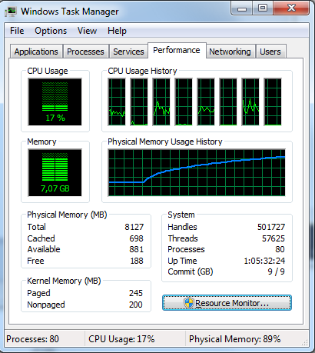
Forsøk 3: n= 200 000, Random for sekvensiell, 0,1,2..,9 for parallell – begge uten while-løkke og piv2.
Memory like før : java.lang.OutOfMemoryError: unable to create new native thread

Slide 58
Forsøk 3: java.lang.OutOfMemoryError: unable to create new native thread
n sekv.tid(ms) para.tid(ms) Speedup
Java HotSpot(TM) 64-Bit Server VM warning: Attempt to allocate stack guard pages
failed.
Exception in thread "Thread-117551" java.lang.OutOfMemoryError: unable to create
new native thread
at java.lang.Thread.start0(Native Method)
at java.lang.Thread.start(Unknown Source)
at QuickSort.RekPara(QuickSort.java:212)
at QuickSort$Para.run(QuickSort.java:234)
at java.lang.Thread.run(Unknown Source)
Exception in thread "Thread-117557" java.lang.OutOfMemoryError: unable to create
new native thread
at java.lang.Thread.start0(Native Method)
at java.lang.Thread.start(Unknown Source)
at QuickSort.RekPara(QuickSort.java:209)
at QuickSort$Para.run(QuickSort.java:234)
at java.lang.Thread.run(Unknown Source)
Exception in thread "Thread-117547" java.lang.OutOfMemoryError: unable to create
new native thread
at java.lang.Thread.start0(Native Method)
at java.lang.Thread.start(Unknown Source)
at QuickSort.RekPara(QuickSort.java:209)
at QuickSort$Para.run(QuickSort.java:234)
at java.lang.Thread.run(Unknown Source)

Slide 59
Forsøk4 : n= 200 000; 0,1,2..,9 for både parallell og sekvensiell:
Begge uten while-løkke og piv2 : Stack overflow
at QuickSort.quicksortSek(QuickSort.java:153)
at QuickSort.quicksortSek(QuickSort.java:153)
at QuickSort.quicksortSek(QuickSort.java:153)
at QuickSort.quicksortSek(QuickSort.java:153)
at QuickSort.quicksortSek(QuickSort.java:153)
at QuickSort.quicksortSek(QuickSort.java:153)
at QuickSort.quicksortSek(QuickSort.java:153)
at QuickSort.quicksortSek(QuickSort.java:153)
at QuickSort.quicksortSek(QuickSort.java:153)
at QuickSort.quicksortSek(QuickSort.java:153)
at QuickSort.quicksortSek(QuickSort.java:153)
at QuickSort.quicksortSek(QuickSort.java:153)
at QuickSort.quicksortSek(QuickSort.java:153)
at QuickSort.quicksortSek(QuickSort.java:153)
at QuickSort.quicksortSek(QuickSort.java:153)
at QuickSort.quicksortSek(QuickSort.java:153)
at QuickSort.quicksortSek(QuickSort.java:153)
at QuickSort.quicksortSek(QuickSort.java:153)
at QuickSort.quicksortSek(QuickSort.java:153)
at QuickSort.quicksortSek(QuickSort.java:153)
at QuickSort.quicksortSek(QuickSort.java:153)
at QuickSort.quicksortSek(QuickSort.java:153)

Slide 60
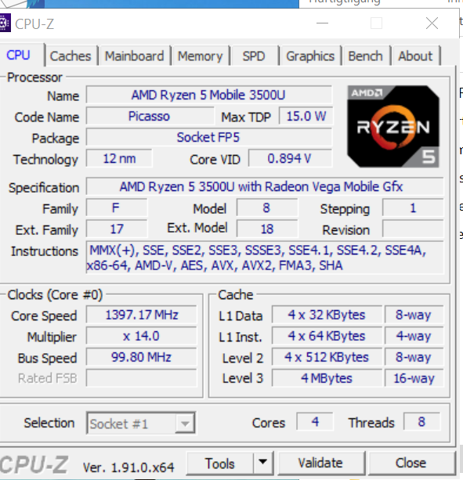
Teste maskiner med program-vare fra CPUz
Går CPU-er raskere i 2021 enn i 2005.
Svar: Grovt sett nei ,
men mer parallelle instruksjoner (SSE 1-4,..).
Min nåværende PC ( Azus ZenBook) AMD Ryzen 5 3500U har 4 kjerner/8 tråder og har en hastighet (variabelt≈ 2,63 -3,xx GHz med 8 Gb DDR4 RAM)
Fra ‘latency.exe’:
3 cache levels detected -2021 + raskere cach
Level 1 size = 4x32Kb latency = 2 cycles
Level 2 size = 4x512Kb latency = 7 cycles
Level 3 size = 2x2048Kb latency = 15 cycles
Memory: size = 8 Gb Latency = 200 cycles

Slide 61
Hva så vi på i Uke14
I) Om vindus- (GUI) programmering i Java
  Tråder ! Uten at vi vet om det !
II) Parallellisering av Oblig 5 – den konvekse innhyllinga
til n punkter ved først å se på full parallell Quicksort.
Mer neste forelesning
III) Hvordan pakke inn en parallell algoritme slik at andre kan bruke den.
  Kan du gi din Oblig4 til en venn eller en ny jobb som ikke har peiling på parallellitet og si at her er en metode som sorterer 3-10x fortere enn Arrays.sort() ?
  Nødvendige endringer til algoritmene, effektivitet !
  Fordelinger av tall vi skal sortere.
  Fornuftig avslutning av programmet ditt (hva med trådene)
  Brukervennlig innpakking !
  Dokumentasjon ?

